Slide 1
A változásban rejlő lehetőség, avagy merre tart az OPKM
Péterfi Rita
Országos Pedagógiai Könyvtár és Múzeum

Slide 2
Fenntartóváltás

Slide 3
Az együttműködésben rejlő lehetőségek

Slide 4
A gyűjteményben rejlő lehetőségek

Slide 5
Szöveg nélküli képkönyv (silent book)
módszertani fejlesztés

Slide 6
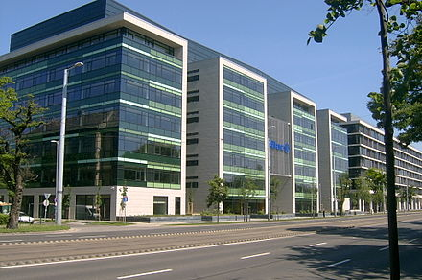
Szolgáltatásfejlesztés

Slide 7
Meghosszabbított nyitvatartás

Slide 8
Webinarium

Slide 9
A Pedagógiai Múzeumban rejlő lehetőségek

